Slide 1
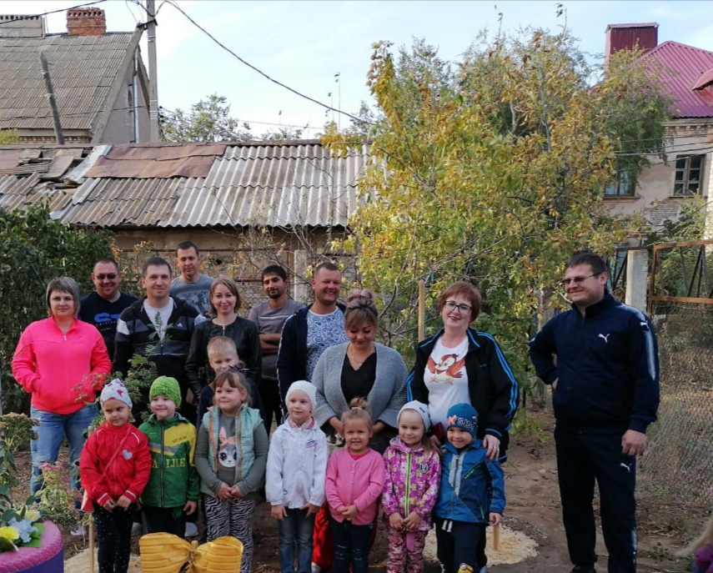

Slide 2
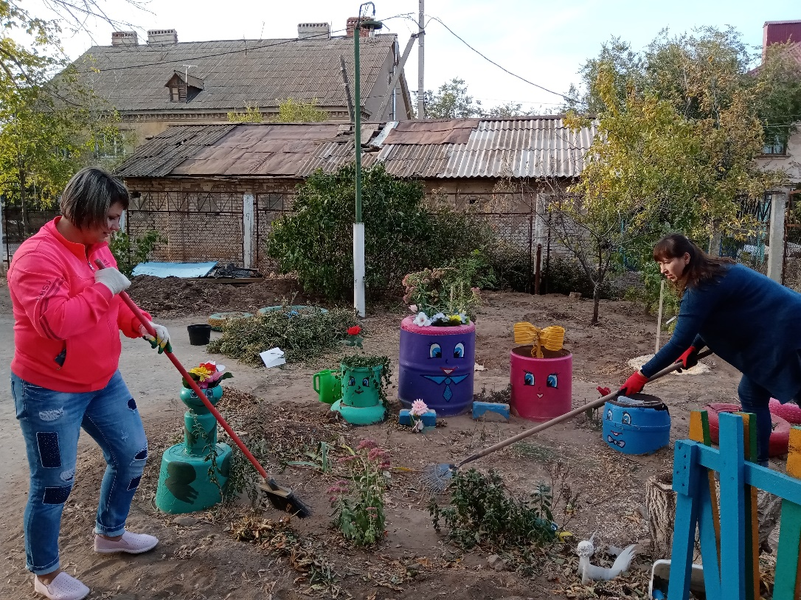
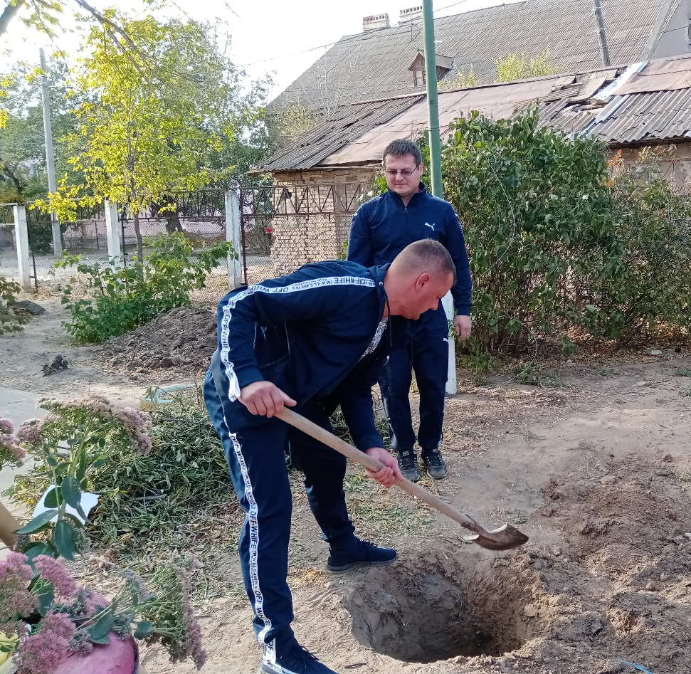
Посадка рябинок

Slide 3
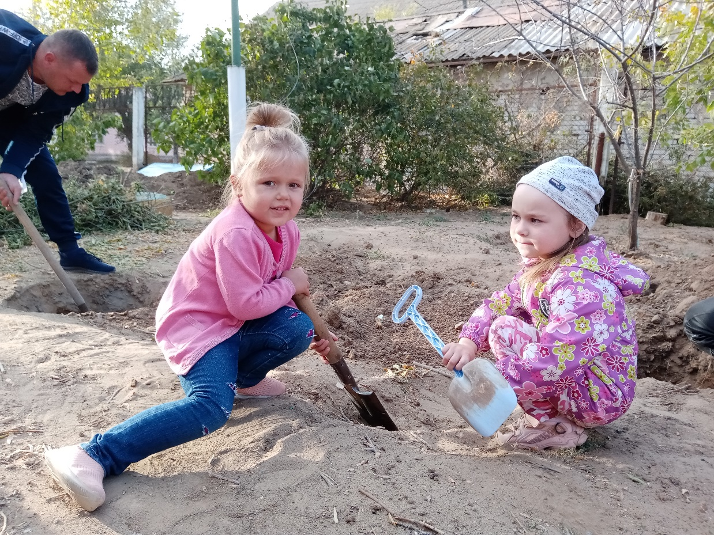
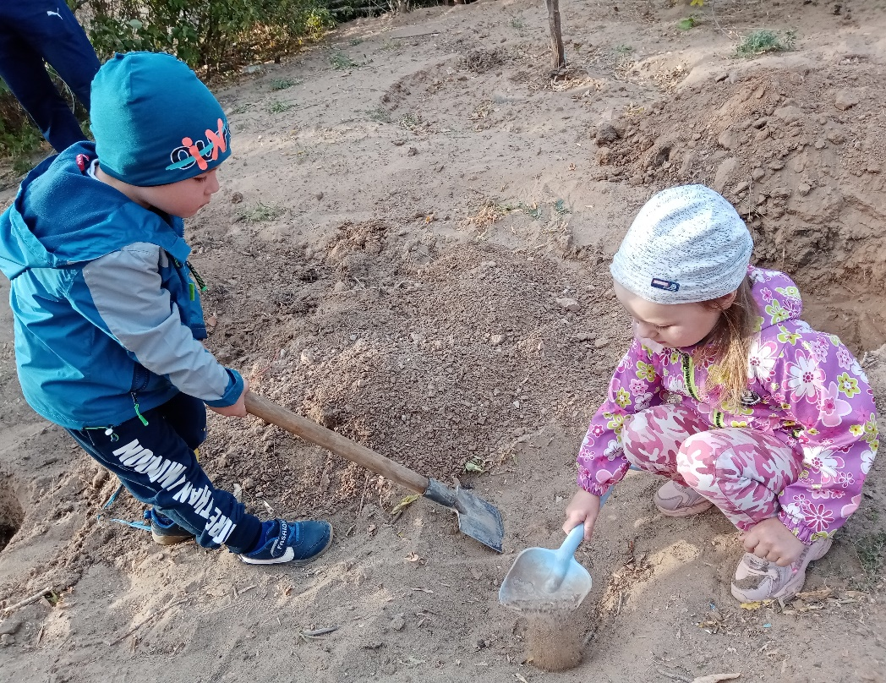

Slide 5
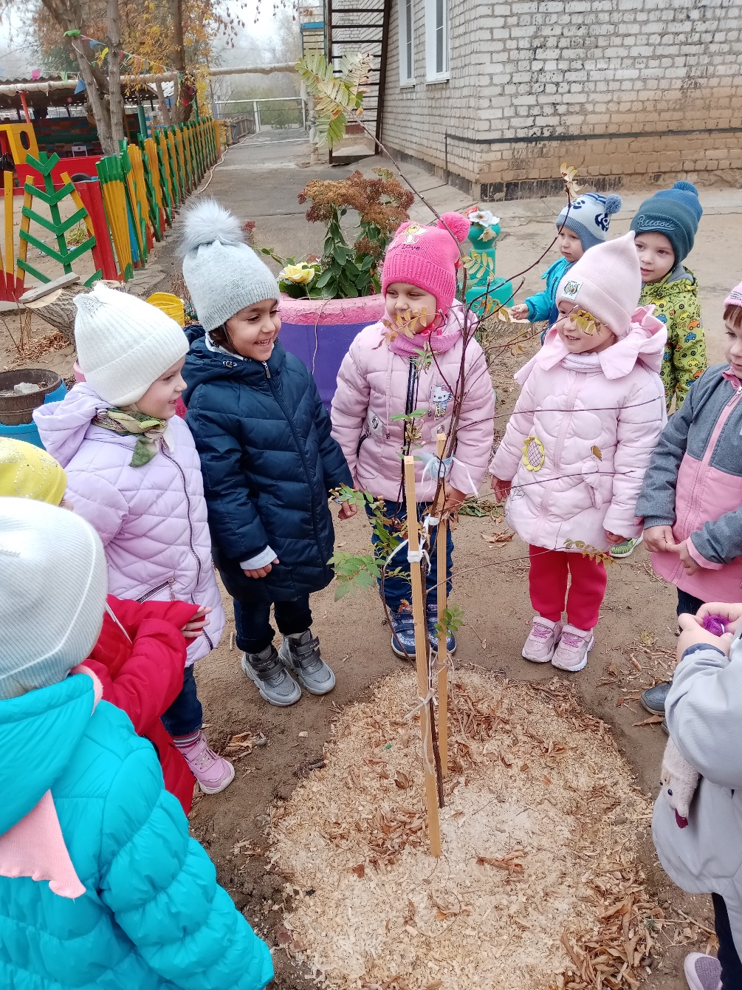
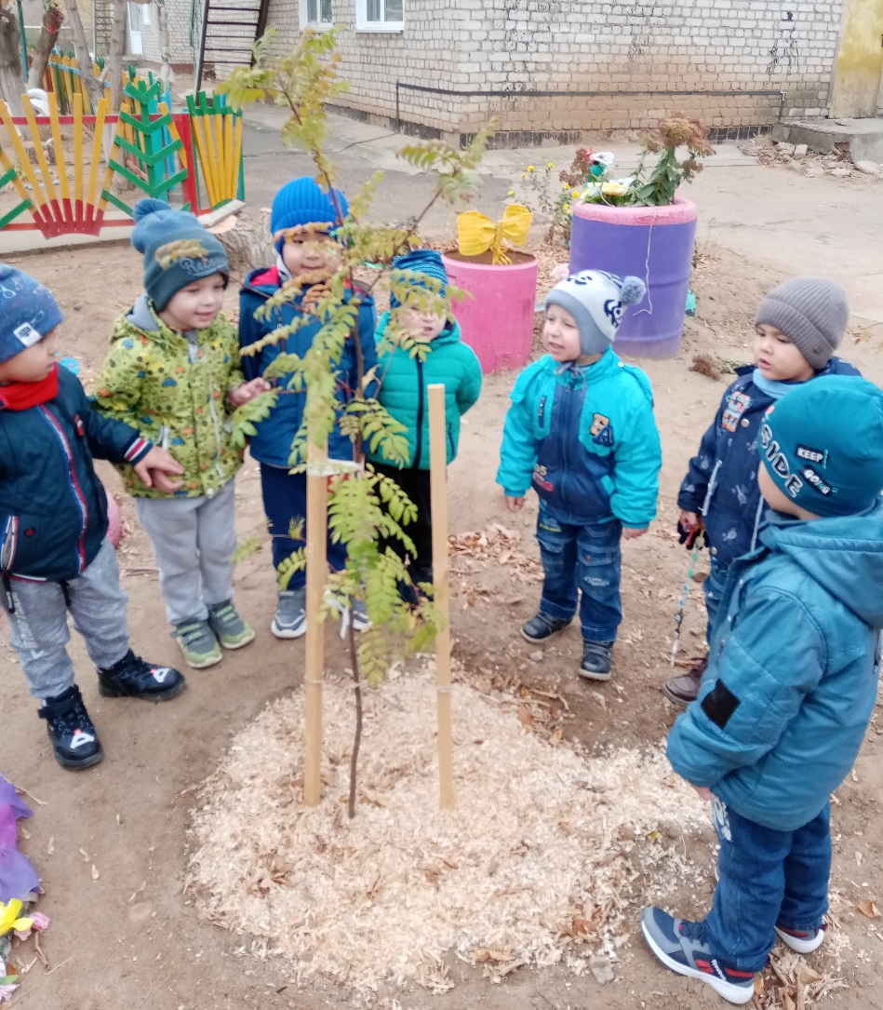
Осень .Прощание до весны

Slide 6
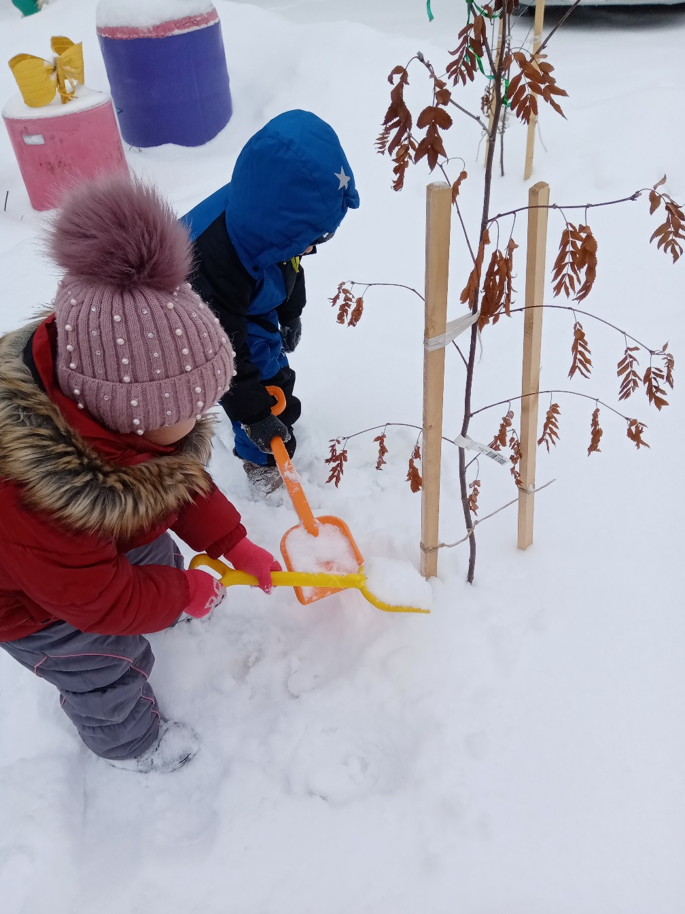
Зима.Укрываем рябинку снегом

Slide 7
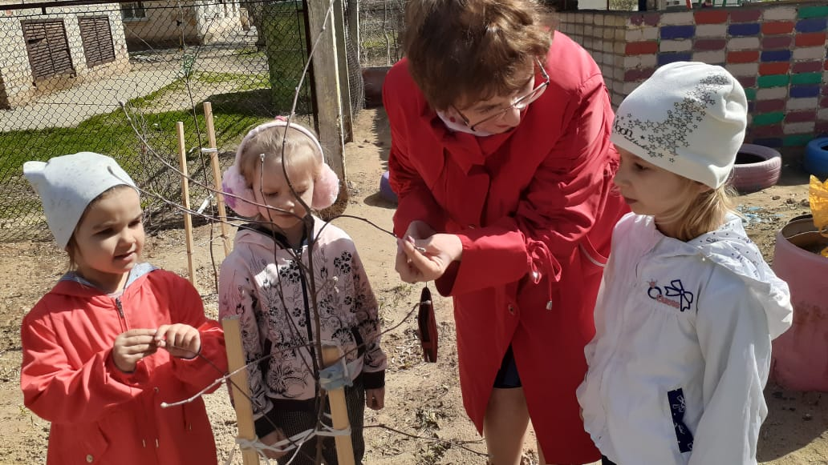
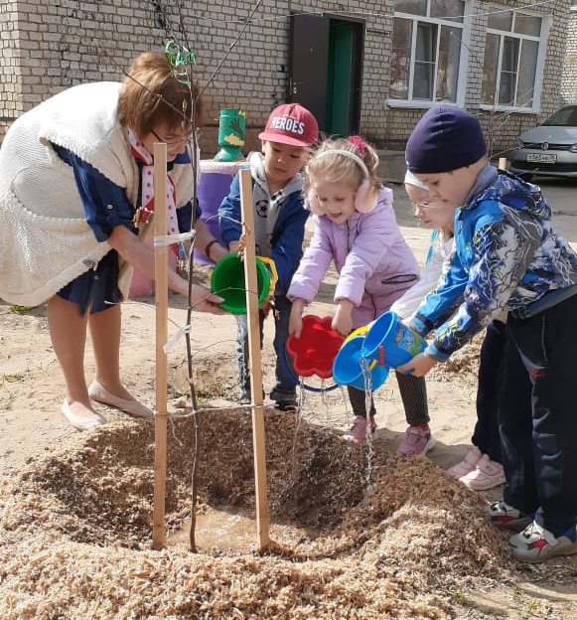
Просыпайся ,Рябинушка! Весна пришла!

Slide 8
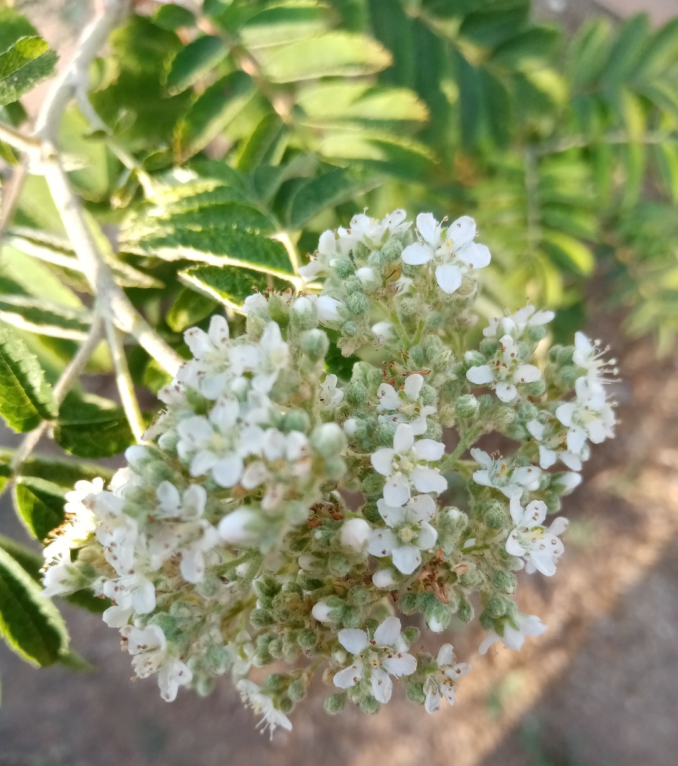
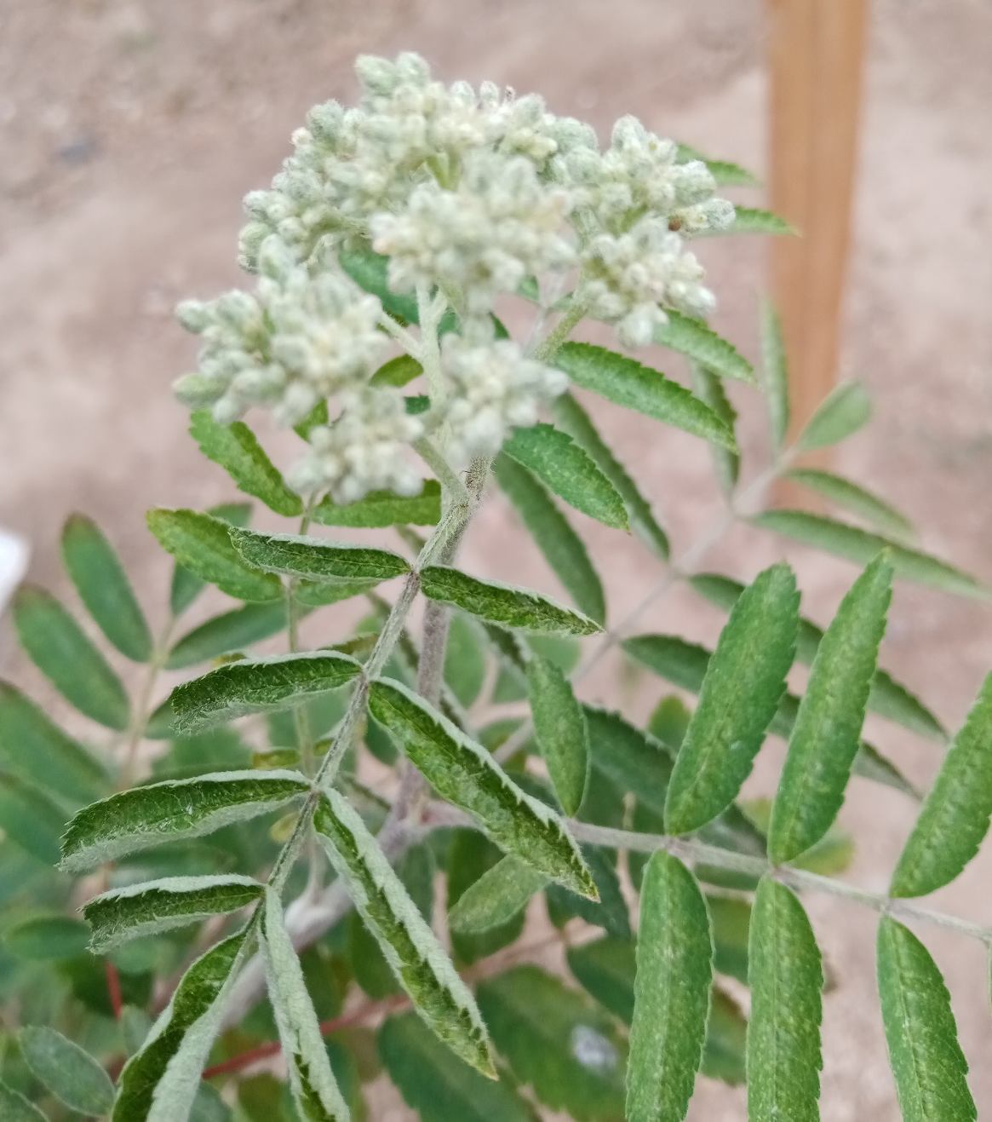
Ура!Зацвела Глаша!!

Slide 9
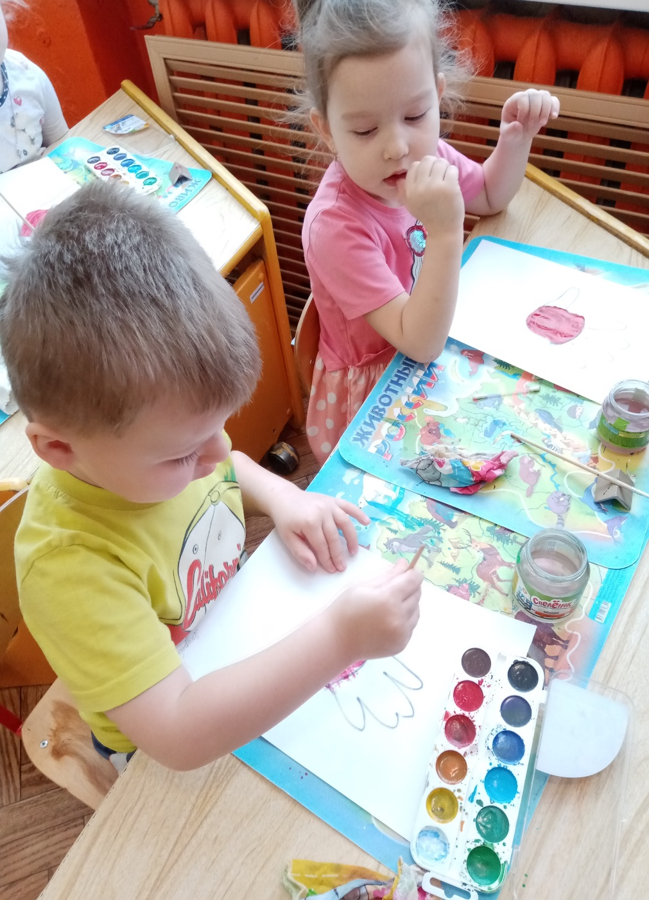
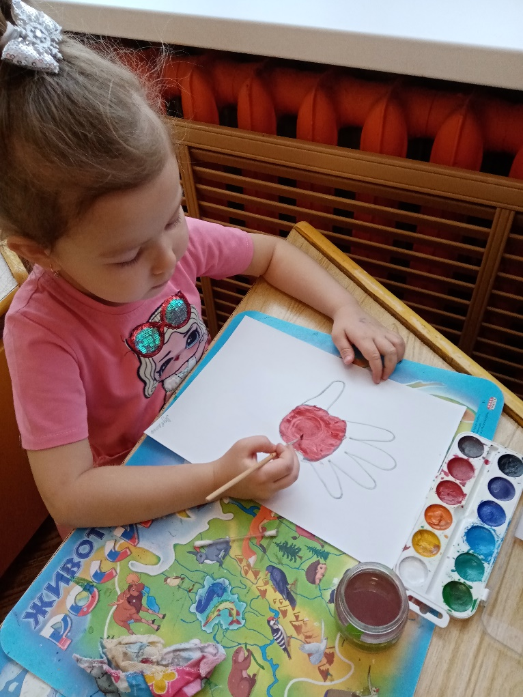
ООД по образовательной деятельности «Художественно-эстетическое развитие»

Slide 10
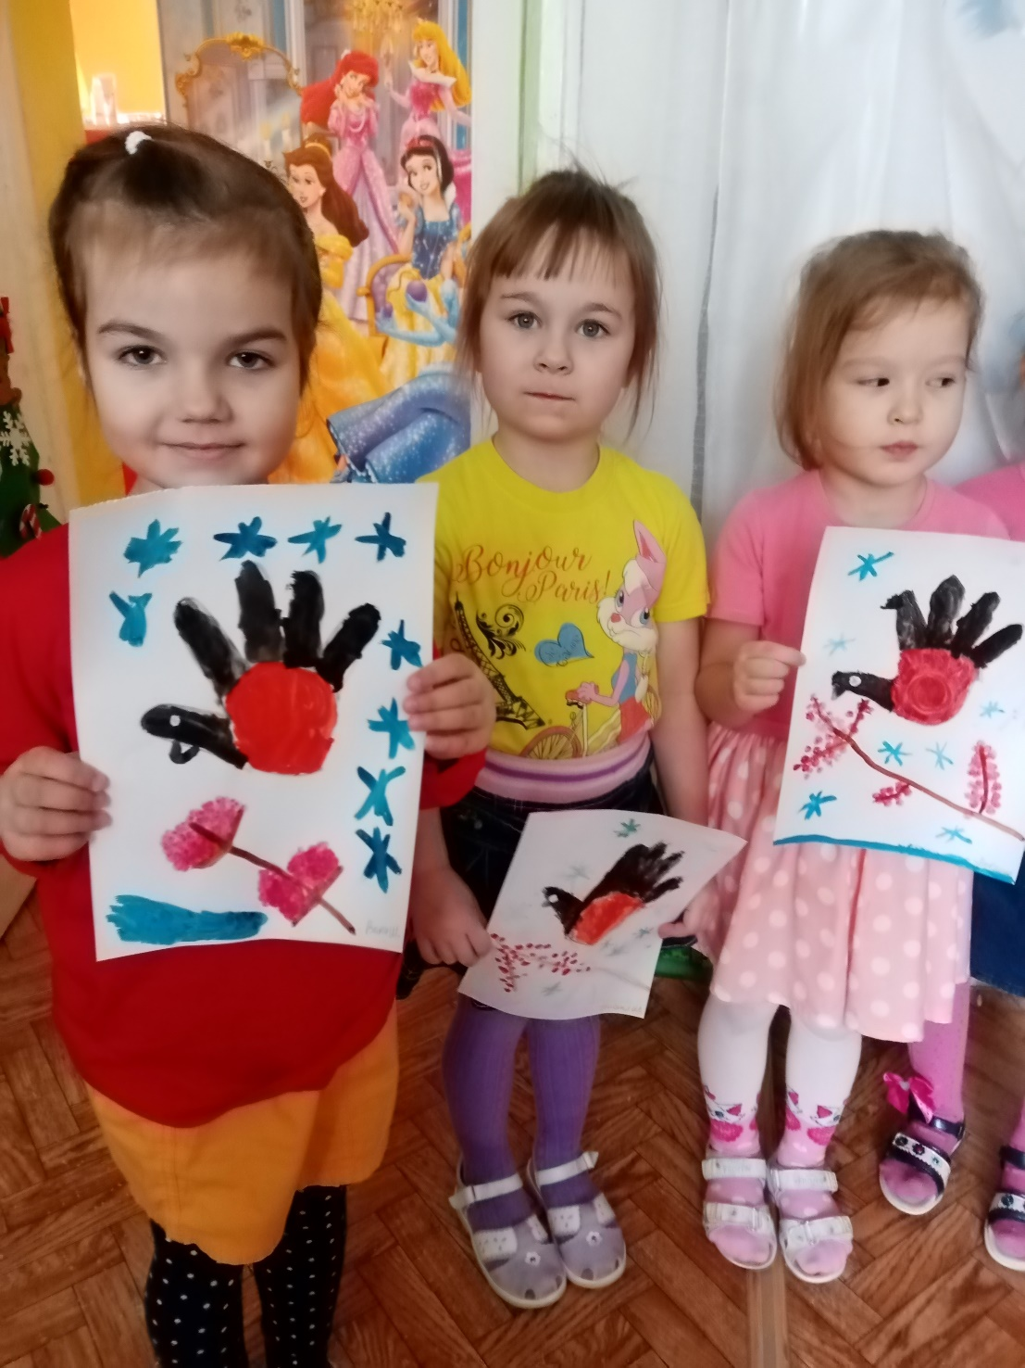
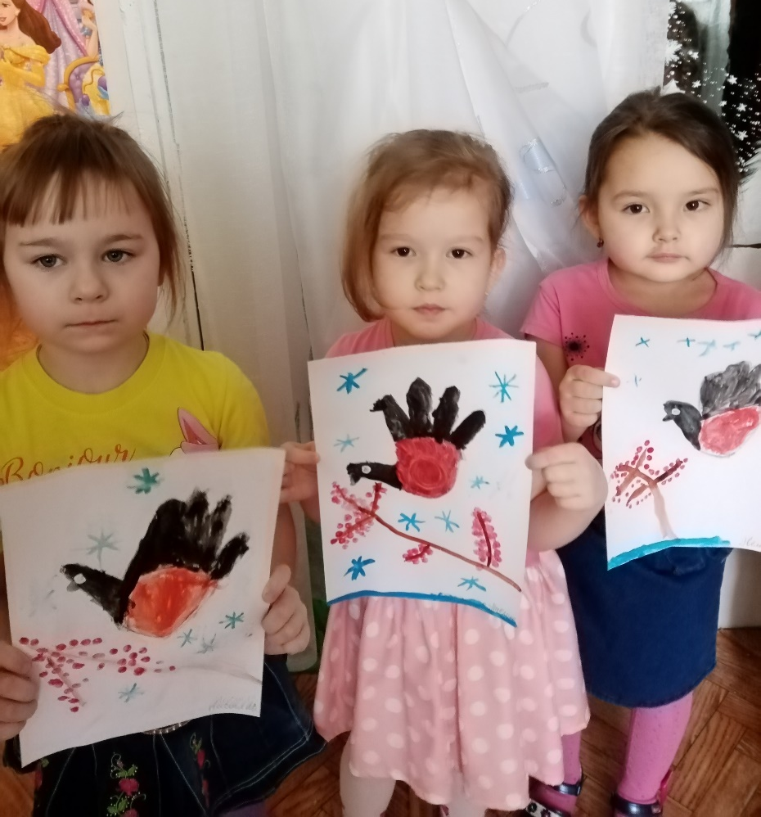

Slide 11
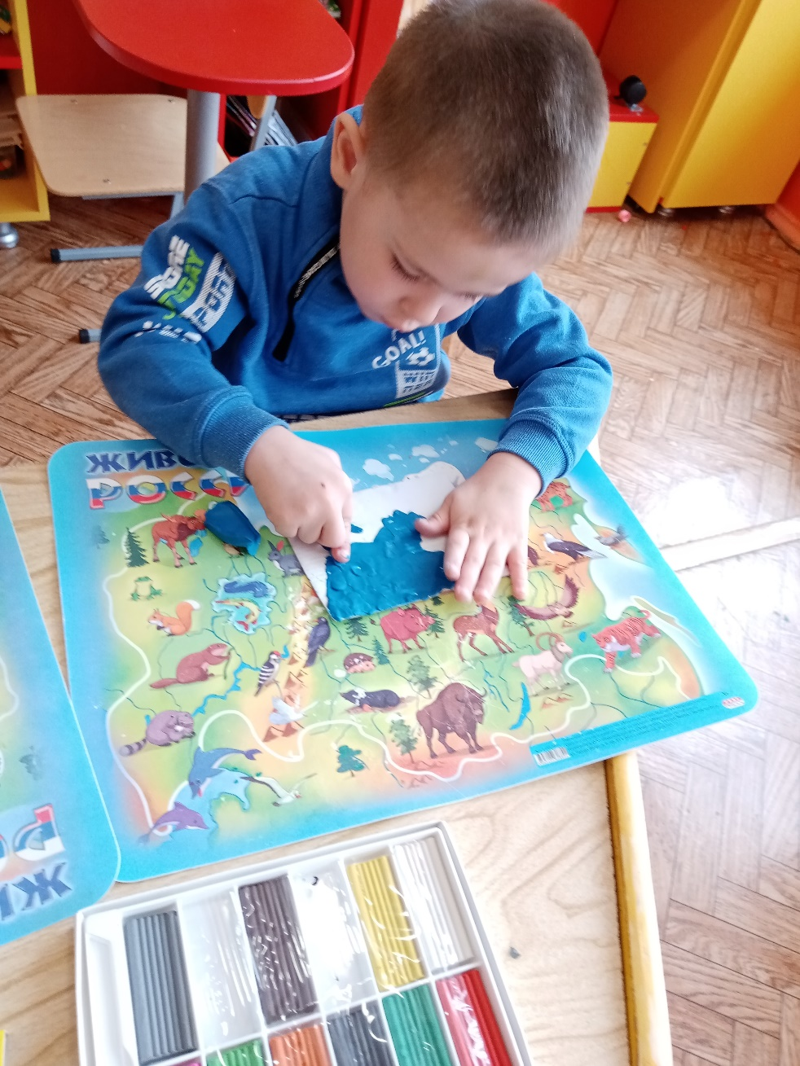
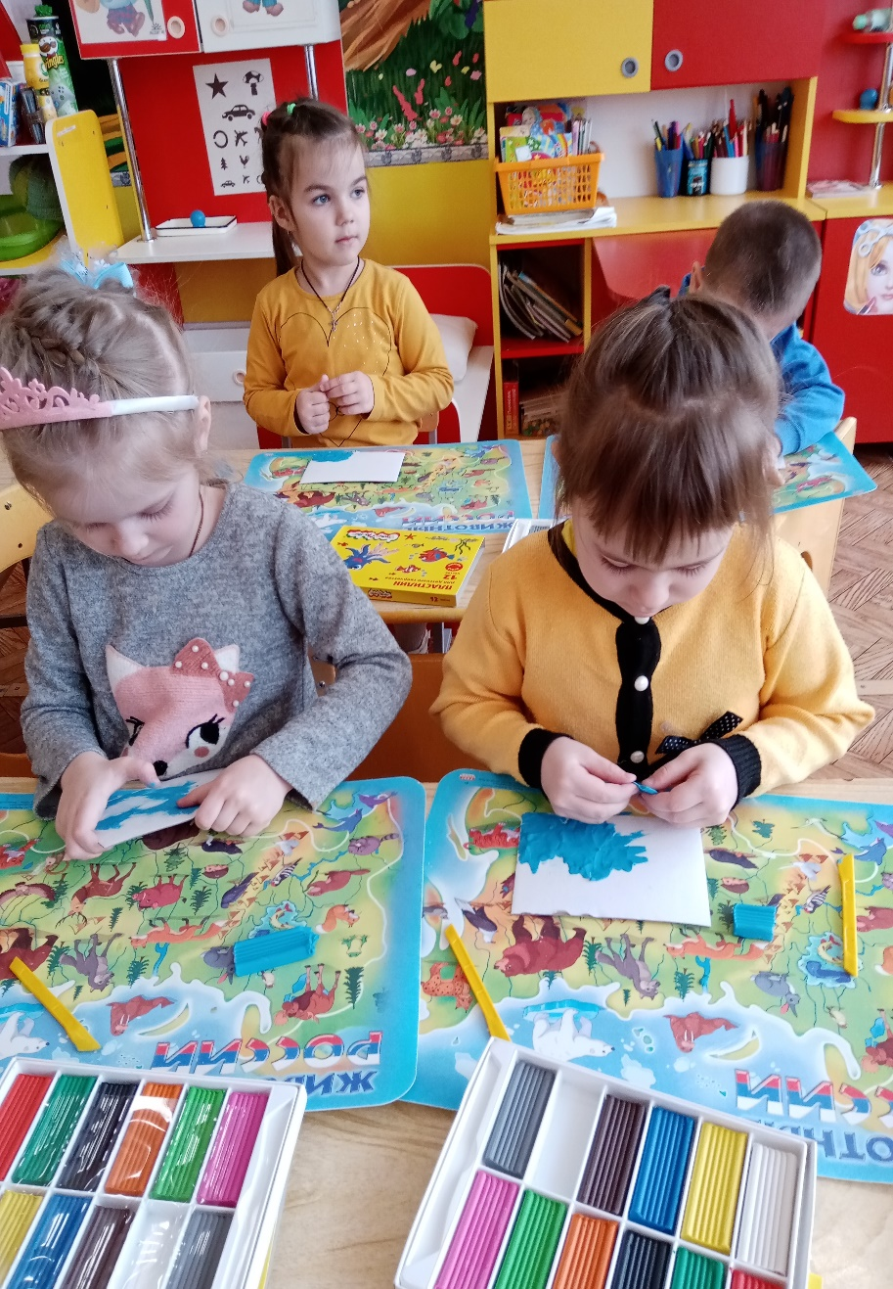
«Прилетели снегири»

Slide 12
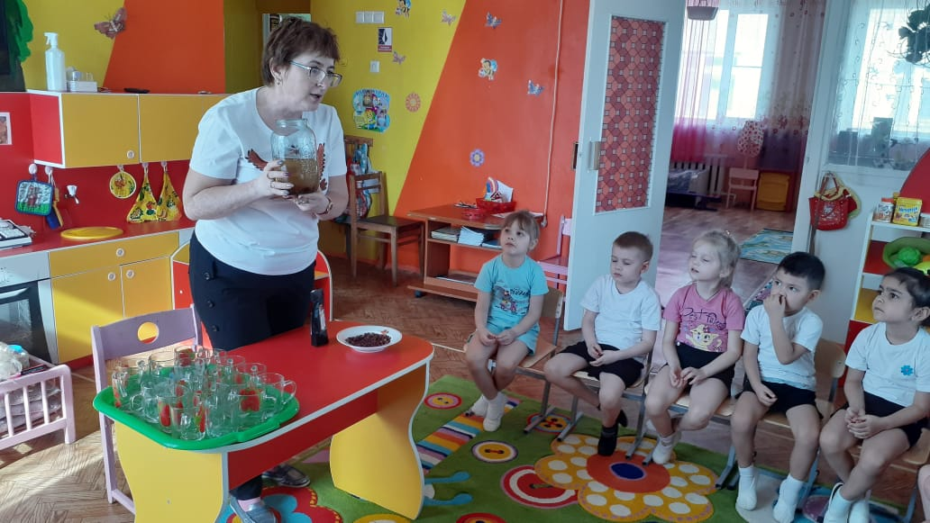

Slide 13
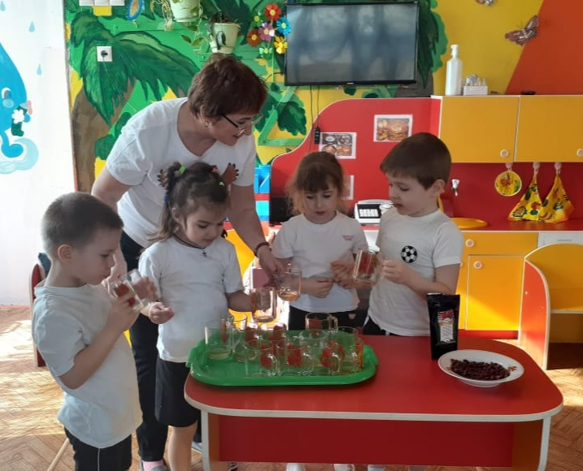
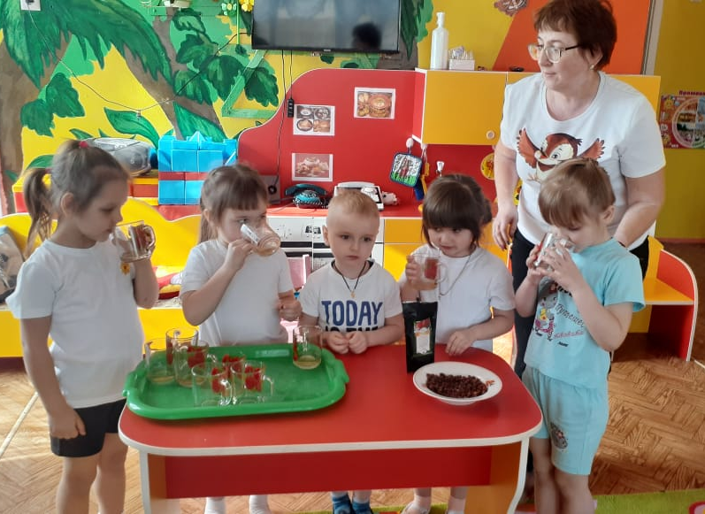

Slide 14
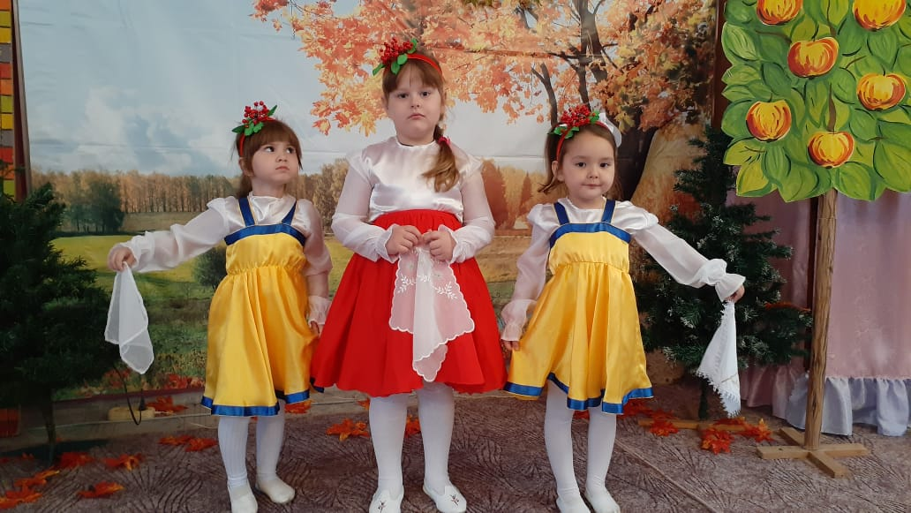
Выступление на «День матери»

Slide 15
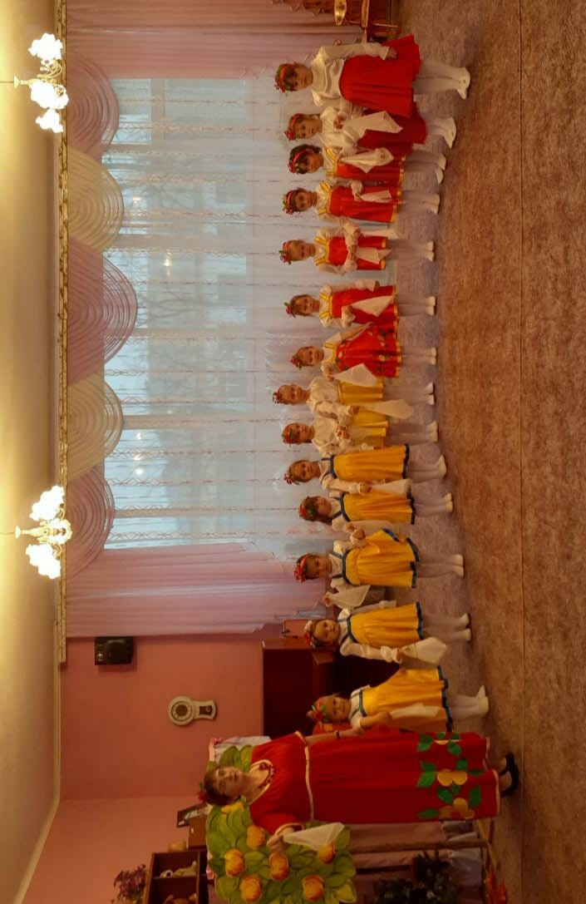

Slide 16
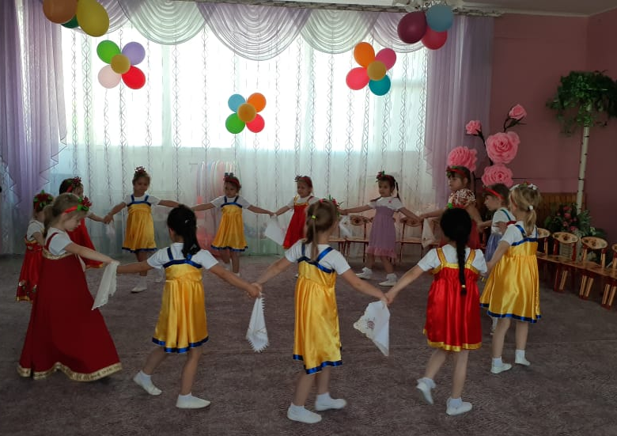
Итоговое мероприятие

Slide 17
Результат проекта
На нашем участке появилось две рябинки.
Таким образом, в моей работе прослеживается основной принцип нравственно-патриотического воспитания: от малого -к большому, от частного -к общему. Природа любого края неповторима, но, воспитывая чувство любви к природе родного края, мы должны давать детям понимание того, что наша «малая Родина» — лишь часть огромной страны, в которой таких уголков множество.
Воспитывая любовь к родному краю, мы растим истинных патриотов России!

